Slide 1
Web-Patient
Dato: 17. marts 2023

Slide 2
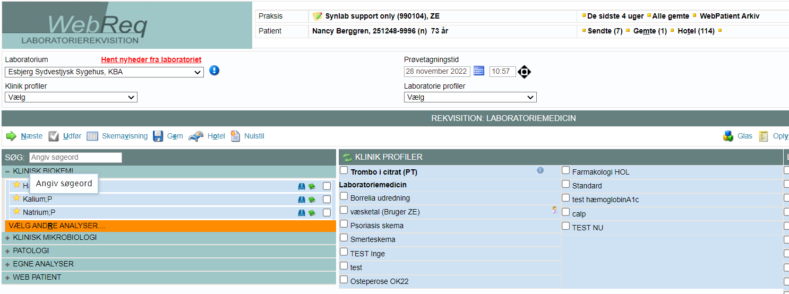
Lægen, bestilling af Web-Patient skema

Slide 3
Lægen, bestilling af Web-Patient skema
Links til lægehåndbog og analysevejledning

Slide 4
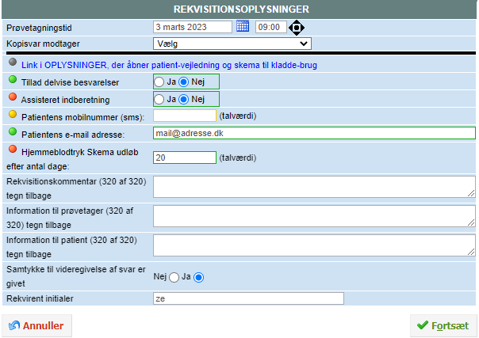
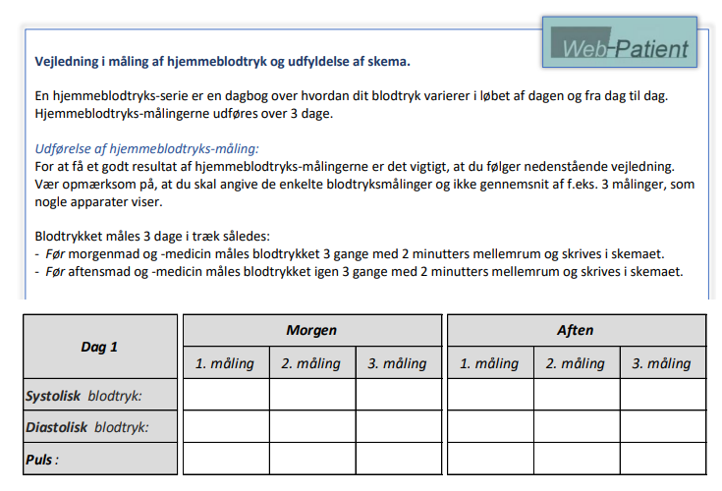
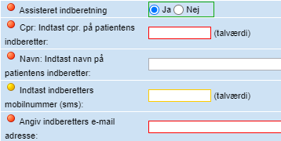
Lægen, bestilling af Web-Patient skema

Slide 5
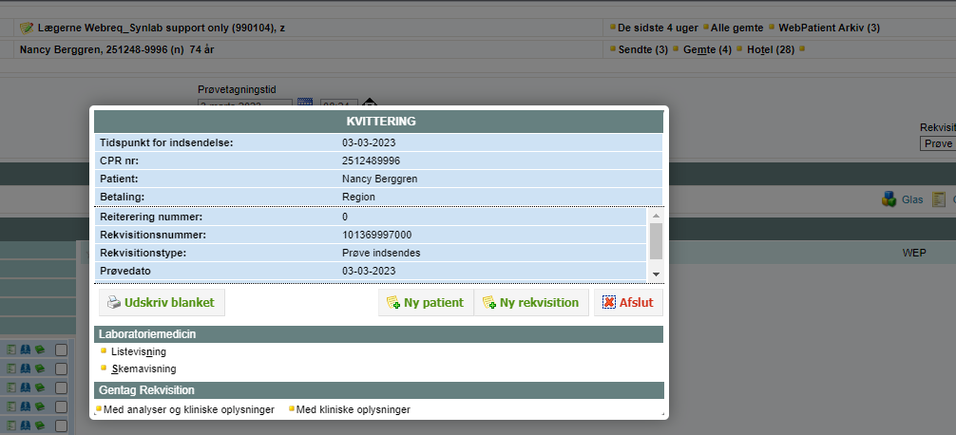
Lægen, bestilling af Web-Patient skema

Slide 6
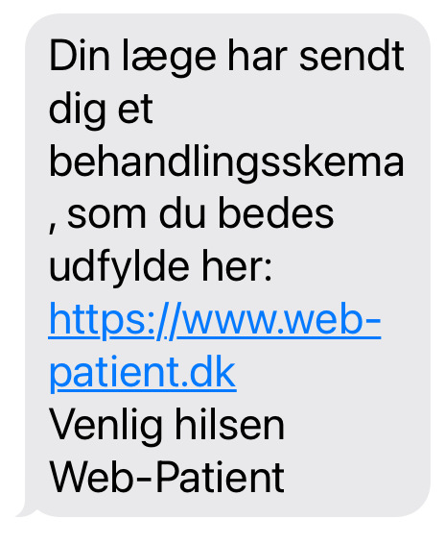
Patient advisering
mail
Tekst ved fremdatering:
Din læge har bestilt et behandlingsskema, som du bedes udfylde fra den [GYLDIGHEDSDATO]. Gå ind på https://www.web-patient.dk venlig hilsen Web-Patient"
Tekst v. manglende udfyldelse:
Din Læge WebReq lægehus har sendt dig et behandlingsskema, som du mangler at besvare. Du bedes udfylde og sende retur til klinikken senest den xx-xx-2021.
sms

Slide 7
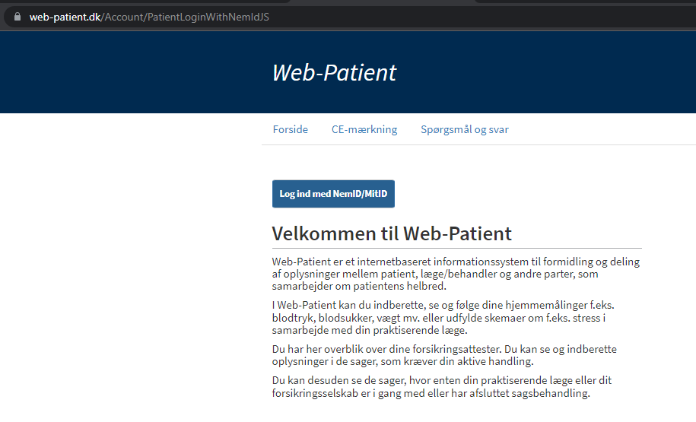
Patient, besvarelse af Web-Patient skema

Slide 8
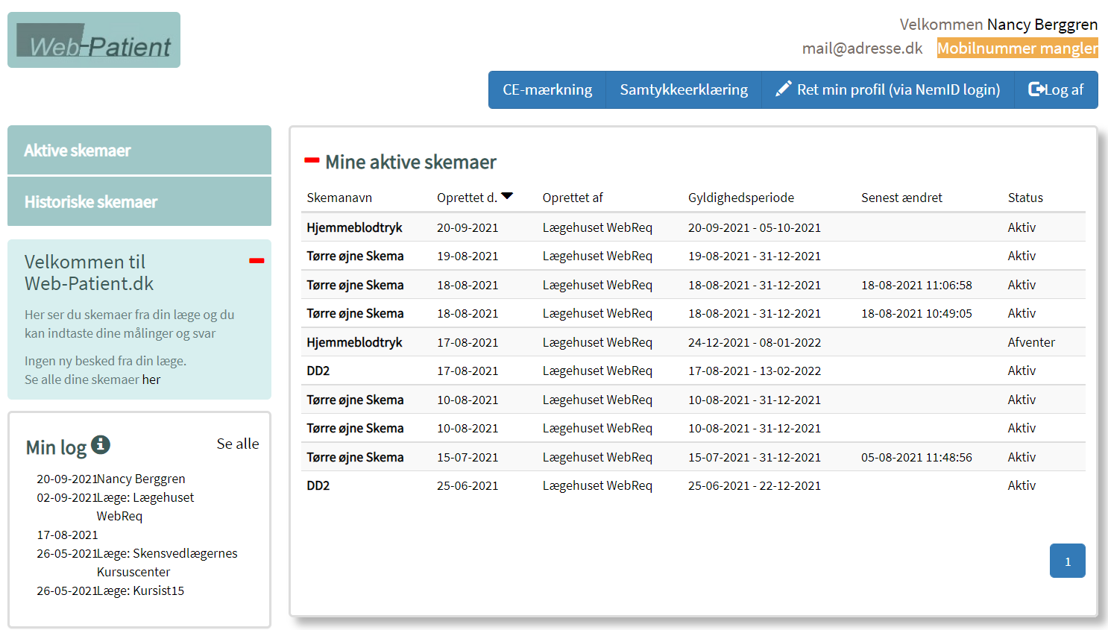
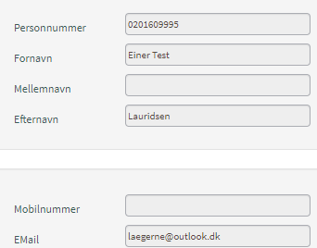
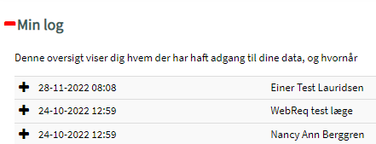
Patient, besvarelse af Web-Patient skema

Slide 9
Patient, besvarelse af Web-Patient skema

Slide 10
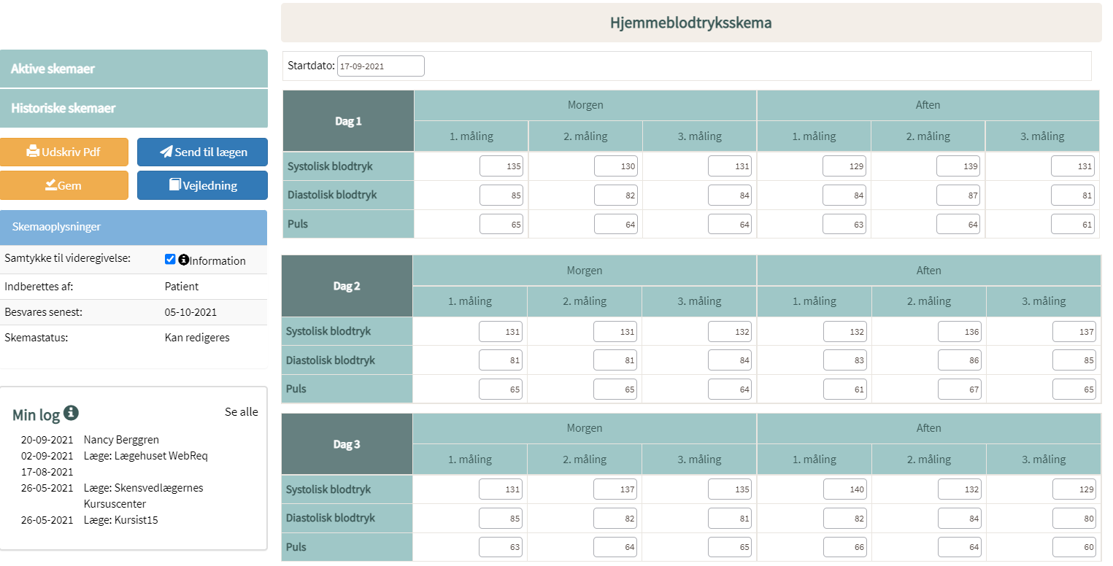
Patient, besvarelse af Web-Patient skema

Slide 11
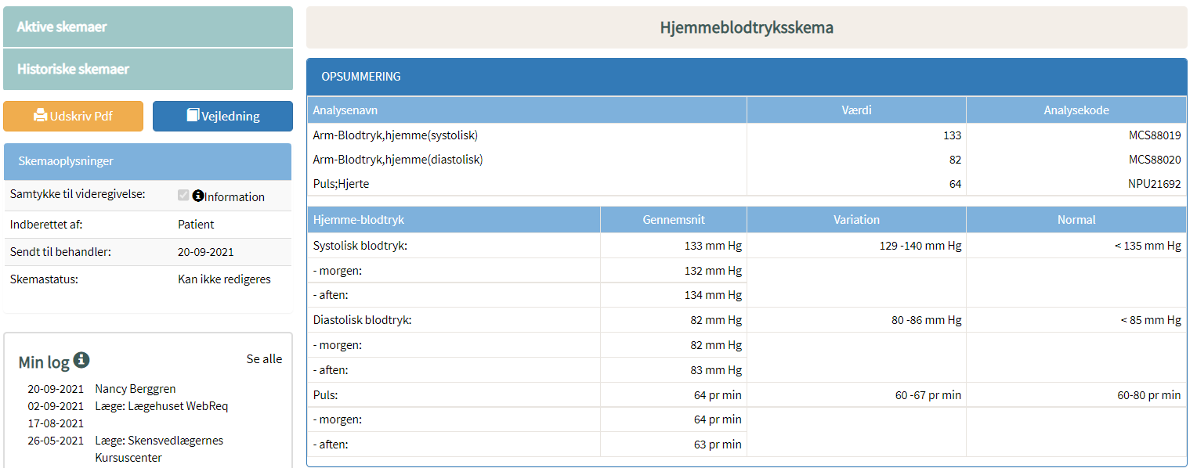
Patient, besvarelse af Web-Patient skema

Slide 12
Lægen, Web-Patient arkiv

Slide 13
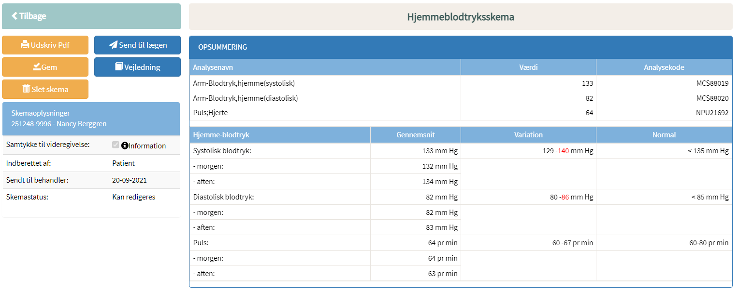
Lægen, Web-Patient arkiv

Slide 14
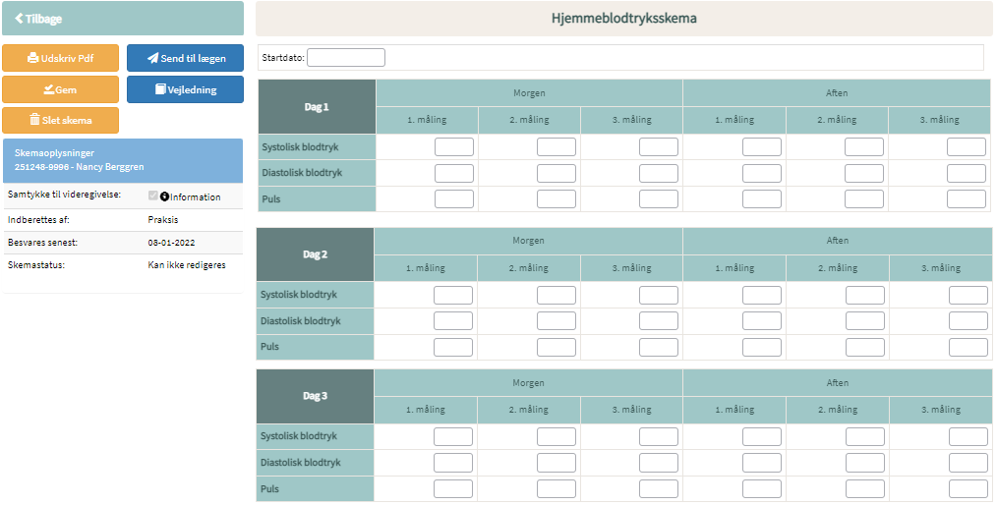
Lægen, Web-Patient arkiv

Slide 15
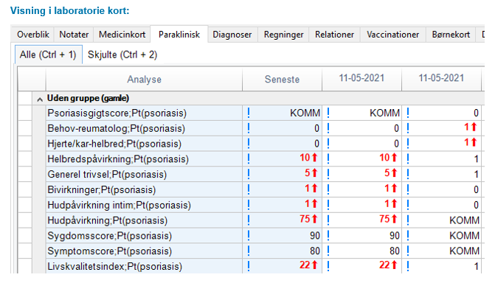
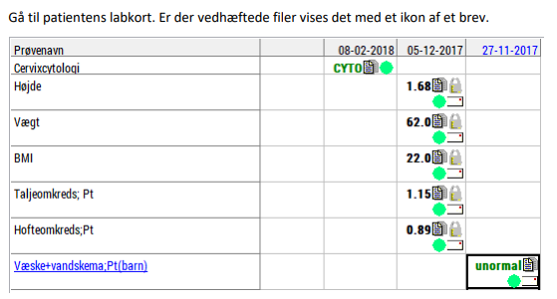
Lægen, svar i journalsystem

Slide 16
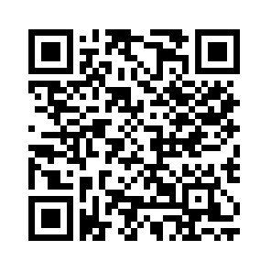
XMO - Evaluering på nedenstående QR kode.
Tak for jeres deltagelse.

